Slide 1
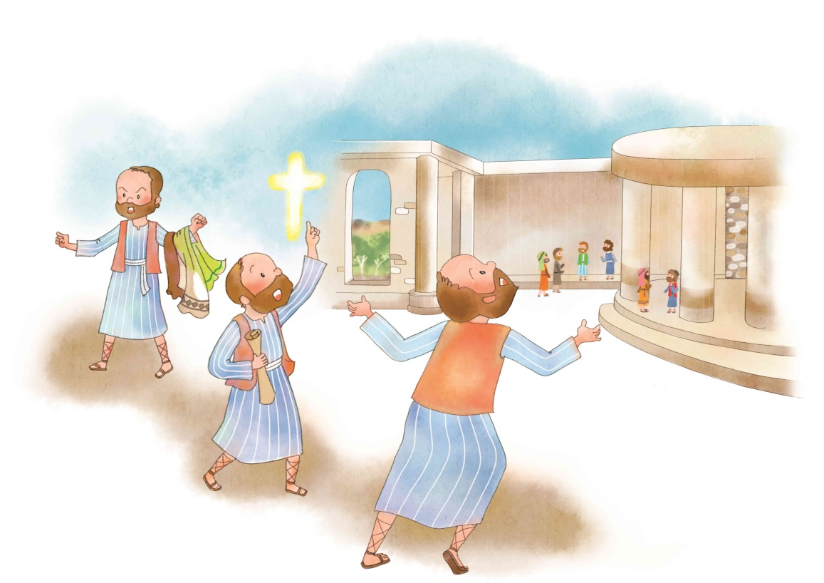
8か ひつぜんせい
ローマ 8しょう 26-28せつ

Slide 2
ローマ 8しょう 26-28せつの みことば
みたまも おなじようにして、よわい
わたしたちを たすけて くださいます。
わたしたちは、どのように いのったら
よいか わからないのですが、みたま
ごじしんが、いいようもない ふかい
うめきによって、 わたしたちの ために
とりなして くださいます。

Slide 3
にんげんの こころを さぐりきわめる かたは、みたまの おもいが なにかを よくしっておられます。なぜなら、みたまは、かみの みこころに したがって、せいとの ために とりなしを
してくださるからです。かみを あいする
ひとびと、すなわち、かみの ごけいかくに
したがって めされた ひとびとの ためには、
かみが すべてのことを はたらかせて えきと してくださることを、
わたしたちは しっています。

Slide 4
でんどうしゃ くんれん – レムナント ７にん
ボス - わたしに ついて こい！
リーダー – わたしたち だけで~

Slide 5
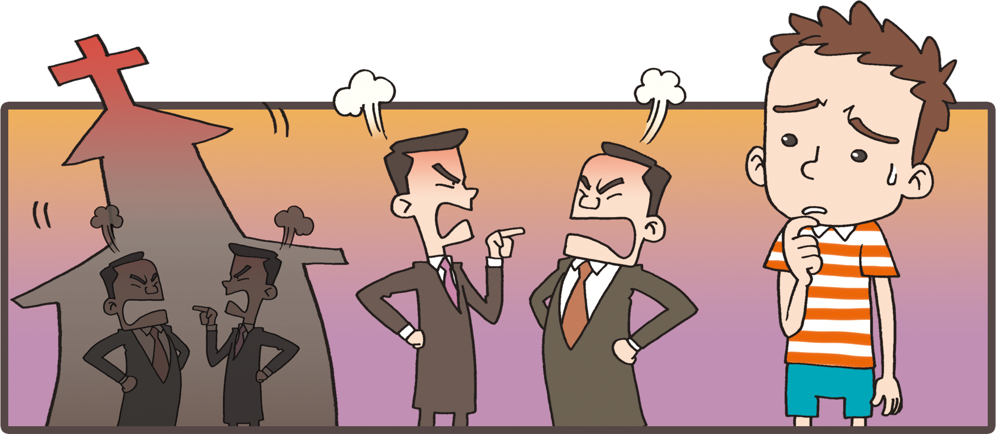
でんどうしゃくんれん – せかいふくいんかの しゅじんこう
ほかの ひとの いけんと
まちがった いけんも
きかなければ なりません

Slide 6
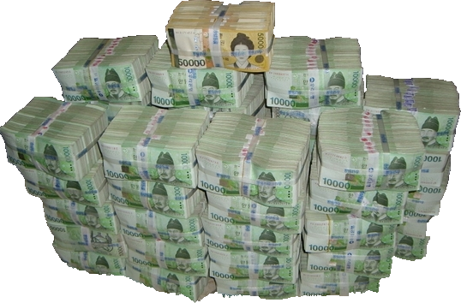
れいせいくんれん – まことの せいこう
おかねが さいこう!!

Slide 7
C
わたしの ふくいん
Covenant
V
わたしに ある じだいの もんだい、
わたしが はっけんした
せかいふくいんか
Vision
D
Dream
わたしも、わたしが、
わたしだけが できる こと
I
Image
みことばと いのりで
そうぞうしよう
P
Practice
わたしの たちばで できる しんこうの じっせん

Slide 8
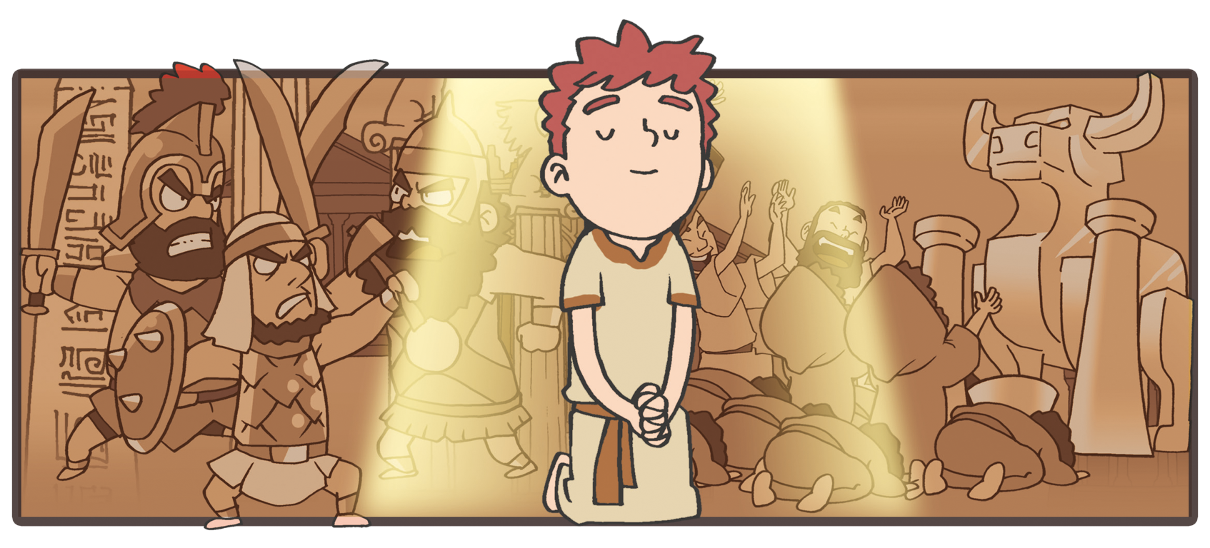
すべての じけんには かみさまの けいかくが あります
なみだ
きず
くなん
はくがい

Slide 9
しゅくふくを かくにんする じかん
せかい
ふくいんか
けいやく
インマヌエル

Slide 10
2. すべての もんだいには かみさまの けいかくが あります
レムナント７にんが けいけんした
もんだい
ヘブル11しょうの ひとびとが
けいけんした もんだい
しょだいきょうかいが けいけんした もんだい

Slide 11
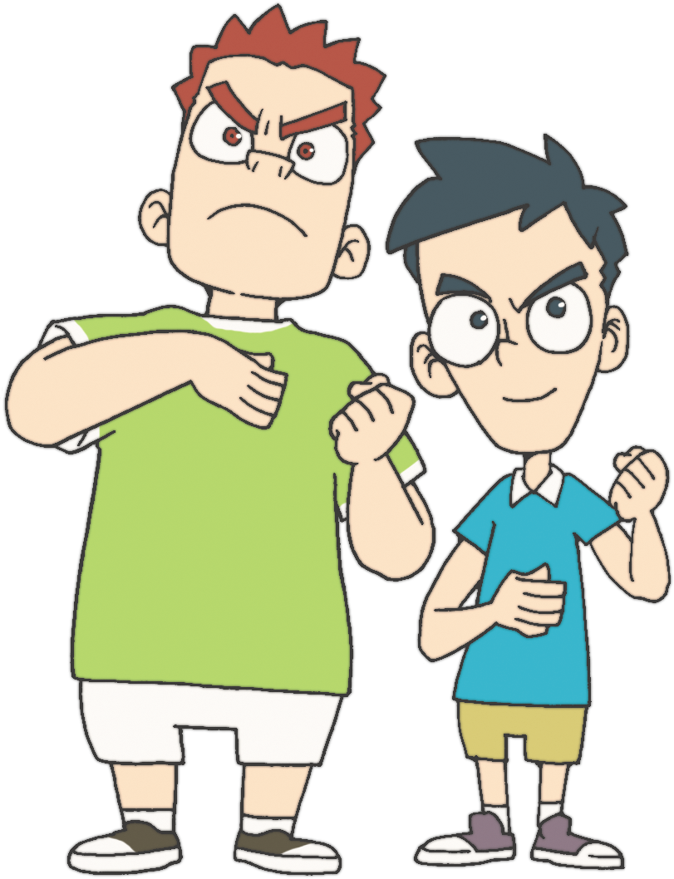
かみさまの けいかくの
なかに いる
レムナントは
もんだいが きても
ゆれる ひつようが
ありません
Notes:
そうすれば、苦難,問題,学業に勝つ力ができます
そのようにして、に霊的な頂上、TOPに上ります。
Summitの道を歩きます

Slide 12
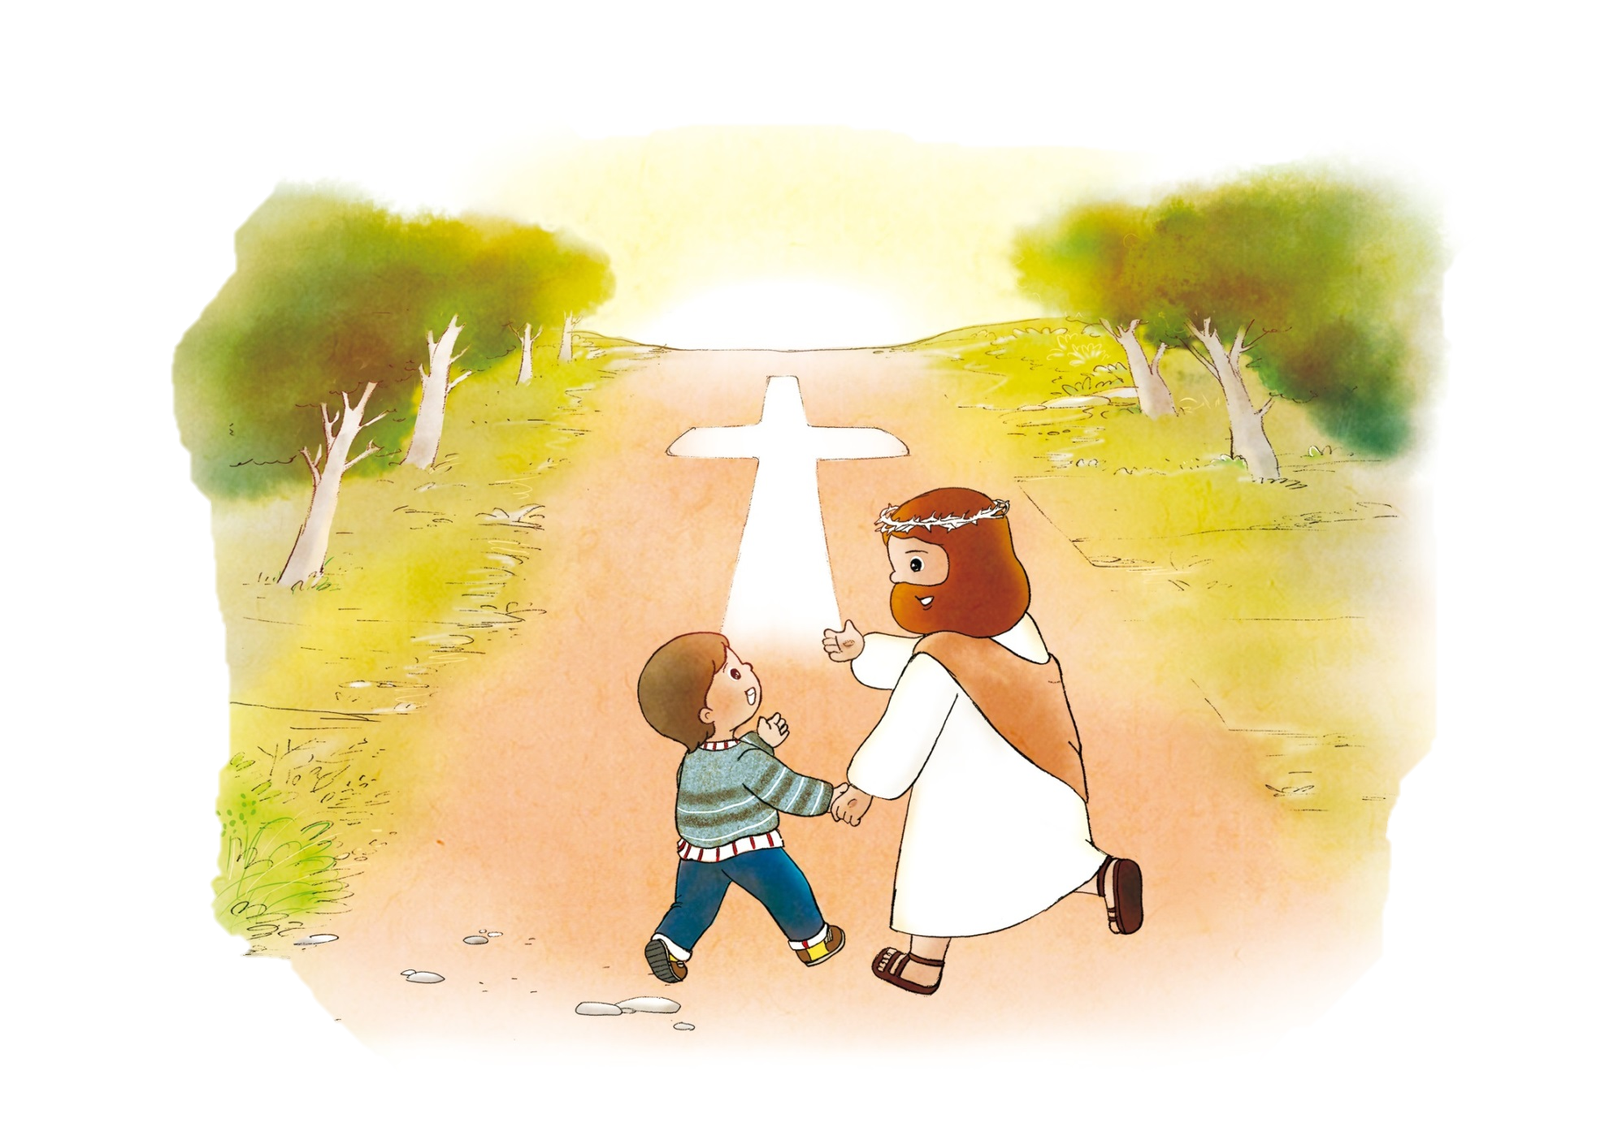
3. わたしの かこ、げんざい、みらいに
むけた かみさまの けいかくが
あります

Slide 13
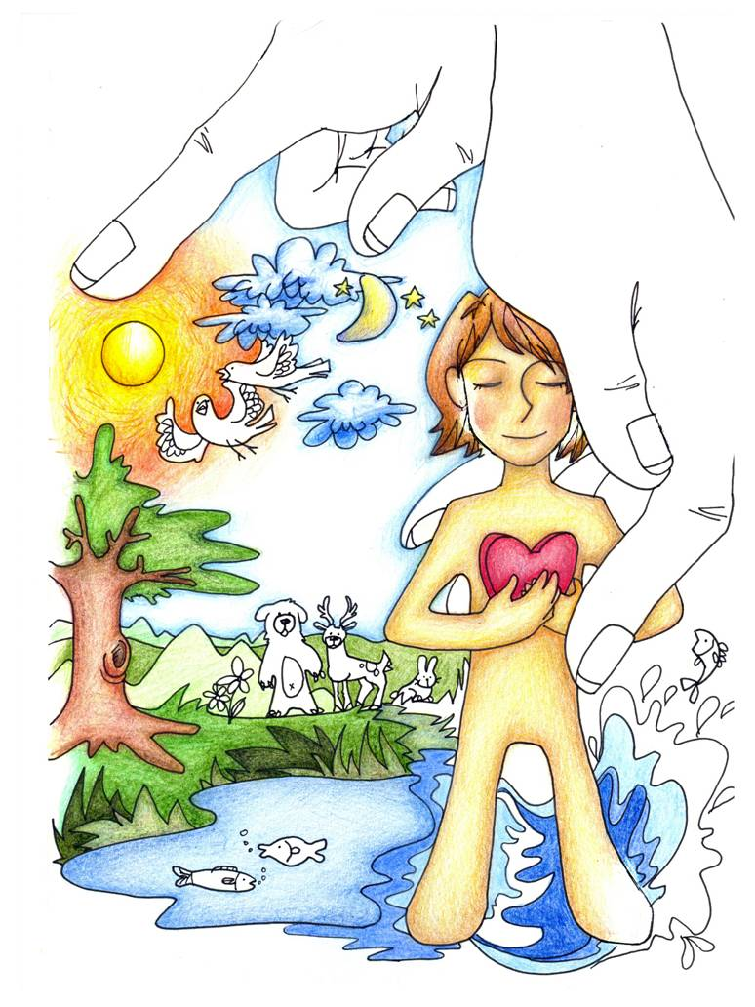
かみさまが つくられた
わたし
かこ
かみの かたち

Slide 14
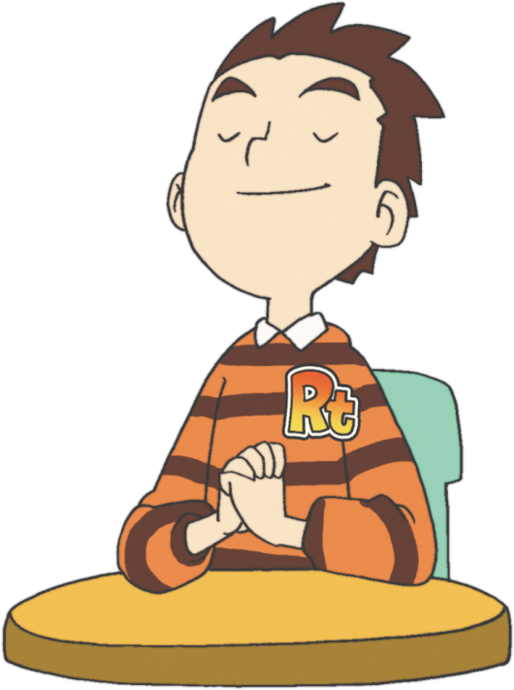
かみさまが あたえられた
わたしの こと
げんざい
みことば
いのり
でんどう
れいはい

Slide 15
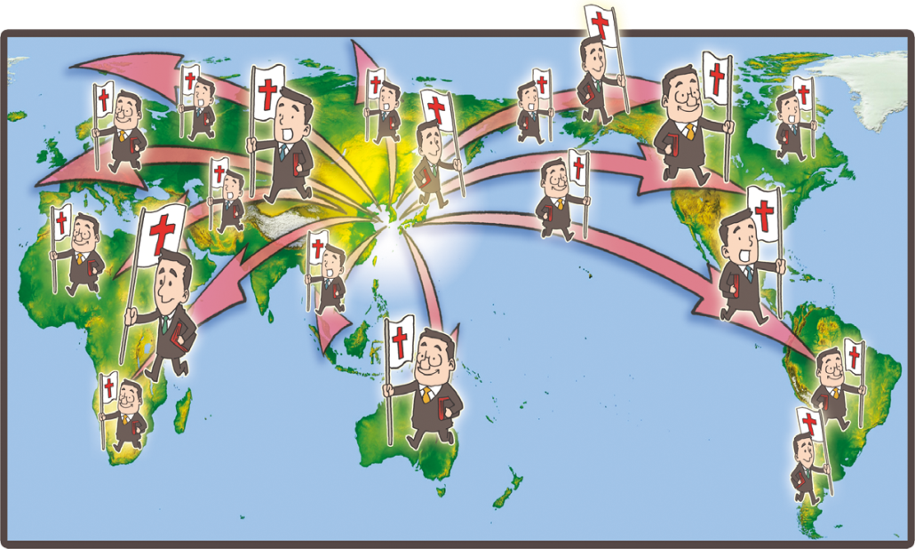
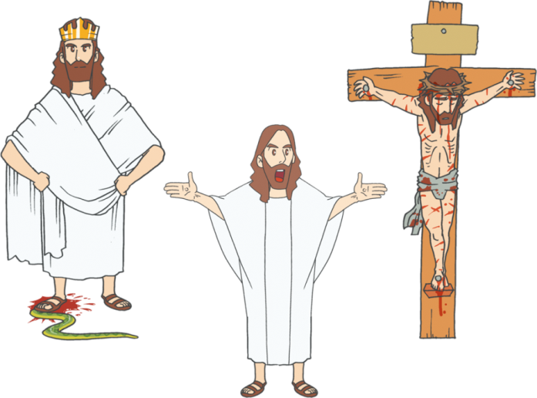
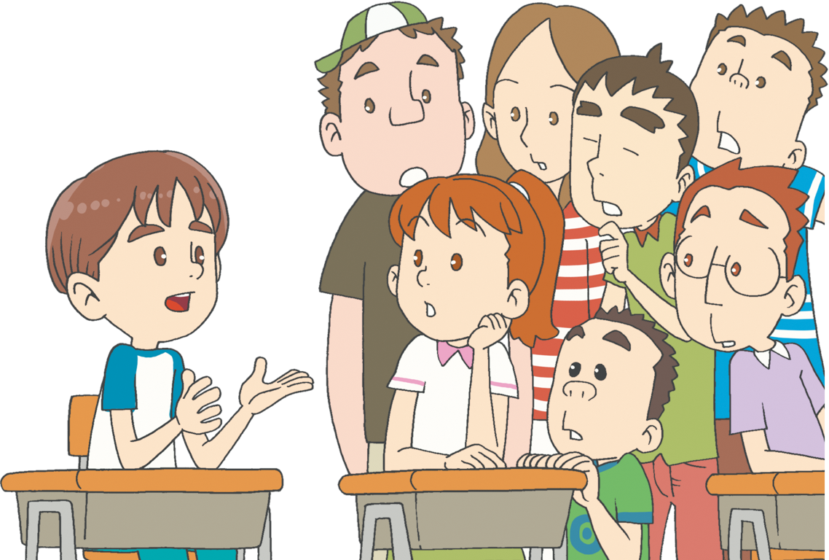
かみさまが あたえられた
わたしの げんば
みらい

Slide 16
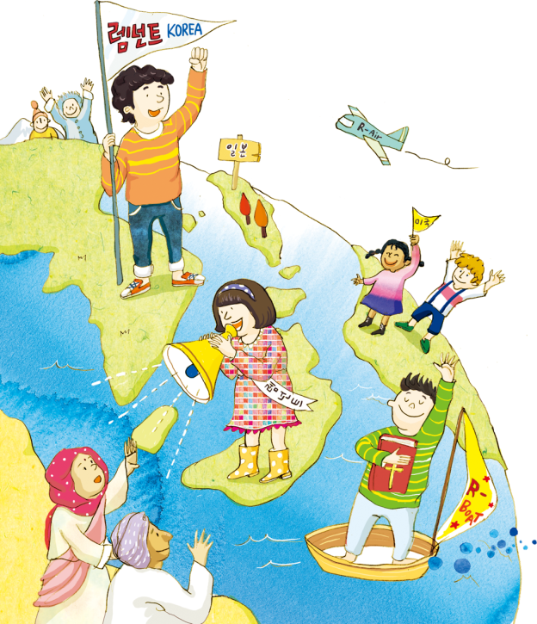
だれも できない
ことが
できます
だれも いけない
ところに いくことが
できます
だれも しらない
こたえを しるように
なります

Slide 17
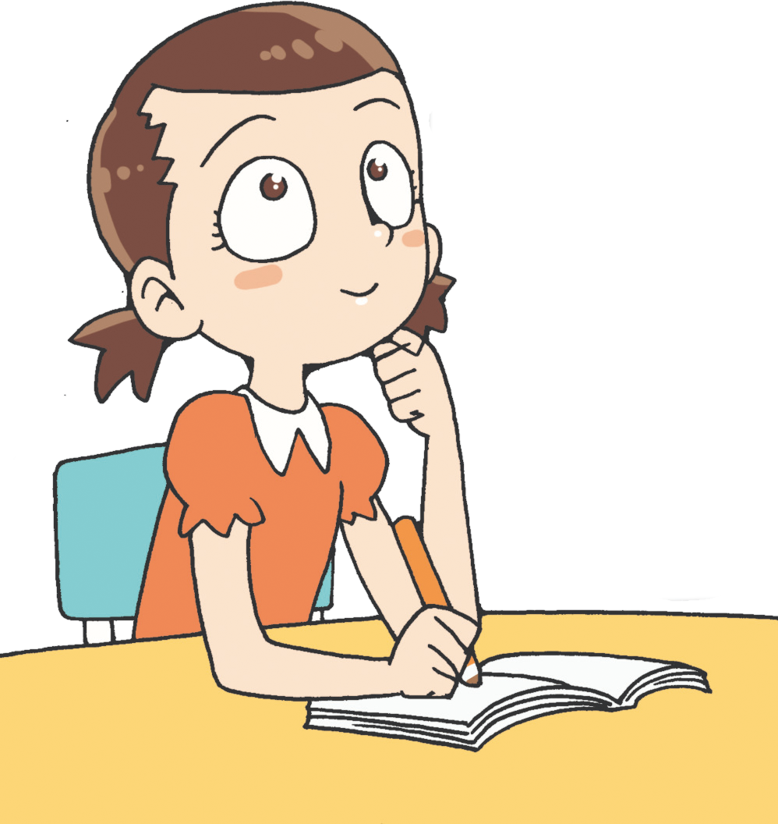
전도자 훈련 – RT 7명
れいてき
しゅうちゅう じかん
れいてき サミット
べんきょう
タラントはっけん

Slide 18
フォ
ー
ラム
し
て
こく
いん
し
よう
みことばの なかで いちばん こころに
のこった ことを フォーラムしよう
ふくいんの ひつぜんせい について フォーラムしよう
こんしゅう じっせんすることに ついて
フォーラムしよう

